Slide 1
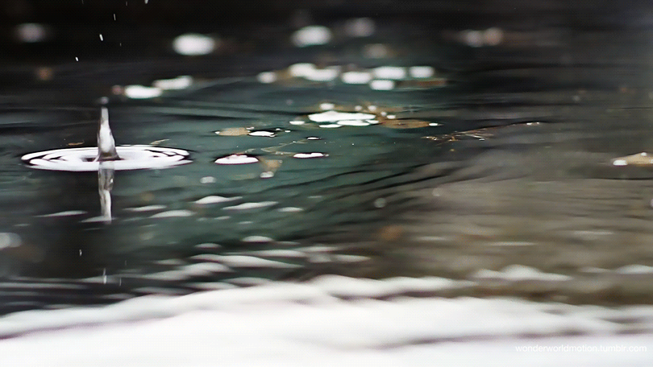
মালটিমিডিয়া ক্লাসে
সকলকে স্বাগতম

Slide 2
পরিচিতি
শ্রেণিঃ৩য়
বিষয়ঃ প্রাথমিক গণিত
পাঠ শিরোনামঃ ভাগ
পাঠ্যাংশঃ(৬9পৃষ্ঠা)
অধ্যায়ঃ ৫ ।
সময়ঃ ৫০ মিনিট
বিপ্লব কুমার দাস
সহকারি শিক্ষক
লুটিয়া সরকারি প্রাথমিক বিদ্যালয়
লোহাগড়া, নড়াইল।
০১৭১৬৫৬১৪৯৭

Slide 3
শিখনফল
পাঠশেষে শিক্ষার্থীরা -
১৩.১.১ দুই অঙ্কের সংখ্যাকে এক অঙ্কের সংখ্যা দ্বারা ভাগ করতে পারবে (নামতা ব্যবহার করে)।
১৩.1.2 তিন অঙ্কের সংখ্যাকে এক অঙ্কের সংখ্যা দ্বারা ভাগ করতে পারবে।

Slide 4
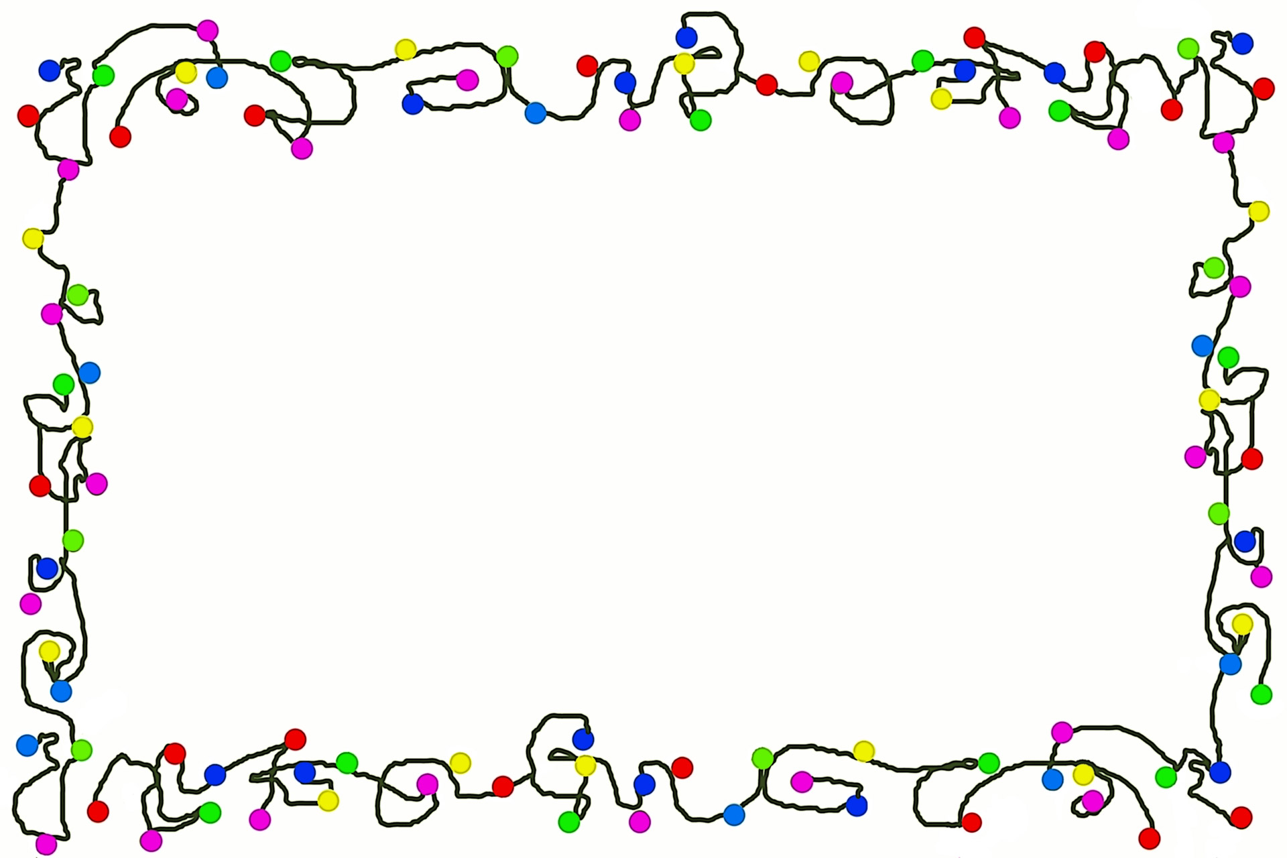
এসো আমরা একটি ভিডিও দেখি…

Slide 5
দেখতো এটা কিসের ছবি?

Slide 6
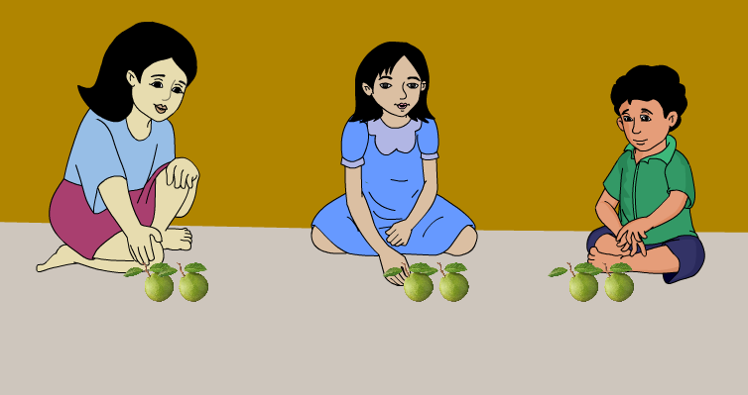
ভাগ
আজকের পাঠ

Slide 7
পূর্বজ্ঞান যাচাই
শিক্ষার্থীরা 1 থেকে ১০ পর্যন্ত নামতা পারে কি না যাচাই করবো।
এবার ছোট ছোট কয়েকটি ভাগ অংক সংক্ষিপ্ত সময়ে করতে দিবো।
(ক)১৪÷২
(খ)৪২÷৭
(গ)৩৬÷৪
(ঘ)৪০÷৫

Slide 8
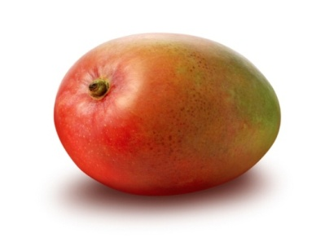
যেভাবে আমি ভাগ অংক শেখাবো
প্রথমে বাস্তব উপকরনঃ কাঠির মাধ্যমে-
অর্ধবাস্তব উপকরণ আমের সাহায্যে-

Slide 9
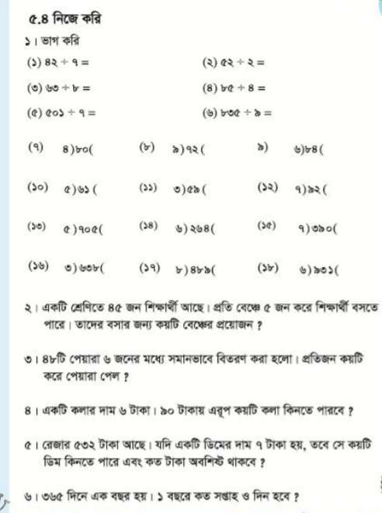
পাঠ্য বই সংযোগ

Slide 10
সমস্যাঃ১
একটি শ্রেণিতে ৪৫ জন শিক্ষার্থী আছে।প্রতি বেঞ্চে ৫জন করে শিক্ষার্থী বসতে পারে।
ক)৫১ ৩=?
খ)১৭২ ৪=?
গ)তাদের বসার জন্য কয়টি বেঞ্চের প্রয়োজন?

Slide 11
সমাধানঃ
ক) ৫১ ৩=১৭
গ)৫ জনে বসতে পারে ১টি বেঞ্চে
$∴৪৫$ ’’ ’’ ’’ = $\frac{৪৫}{৫}$ হালি
খ)১৭২ ৪=৪৩
= $৯ টি$

Slide 12
সমস্যাঃ২
একটি কলার দাম ৬ টাকা।
ক)৫ টি কলার দাম কত?
খ)১০ টি কলার দাম কত?
গ)৯০ টাকায় এরূপ কয়টি কলা কিনতে পারবে?

Slide 13
সমাধানঃ
ক)১ টি কলার দাম ৬ টাকা
৫ ’’ ’’ ’’ (৬x৫) টাকা
= ৩০ টাকা
খ)১ টি কলার দাম ৬ টাকা
১০ ’’ ’’ ’’ (৬x১০)টাকা
= ৬০ টাকা

Slide 14
গ) ৬ টাকায় কলা কেনা যায় ১টি
$∴৯০$ ’’ ’’ ’’ ’’ = $\frac{৯০}{৬}$ হালি
= $১৫ টি$

Slide 15
সমস্যাঃ৩
৪৮টি পেয়ারা ৬ জনের মধ্যে সমানভাবে বিতরণ করা হলো।
ক)৪৮ ৬; এখানে ভাজ্য কোনটি ?
খ)৪৮ ৬ এখানে ভাজক কোনটি ?
গ)প্রত্যেকে কয়টি করে পেয়ারা পেল?

Slide 16
ক)৪৮ ৬; এখানে ভাজ্য ৪৮
গ)৬ জনে পেয়ারা পেল ৪৮ টি
$∴১$ ’’ ’’ ’’ $\frac{৪৮}{৬}$ হালি
= $৮ টি$
খ)৪৮ ৬; এখানে ভাজক ৬

Slide 17
একক কাজ

Slide 18
দলীয় কাজ

Slide 19
মূল্যায়ন

Slide 21
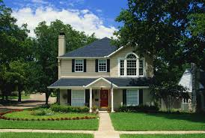
বাড়ির কাজ

